Slide 1
Предупреждение коррупции
Прокуратура Здвинского района

Slide 2


Что такое «коррупция»?
Коррупцией считается:
злоупотребление служебным положением,
дача/получение взятки,
злоупотребление полномочиями,
коммерческий подкуп либо иное незаконное использование физическим лицом своего должностного положения вопреки законным интересам общества и государства.
Если человек принимает участие в незаконном использовании своего или чьего-либо должностного положения с целью получения материальной или нематериальной выгоды - он становится частью коррупционной системы.

Slide 3

УЧАСТНИКИ КОРРУПЦИИ
Взяткодатель
Взяткополучатель
лицо, которое предоставляет взяткополучателю некую выгоду в обмен на возможность пользоваться его полномочиями в своих целях. Выгодой могут быть деньги, материальные ценности, услуги, льготы и прочее.
должностное лицо, сотрудник частной фирмы, государственный и муниципальный служащий, который возмездно осуществляет свои полномочия для определенного лица (круга лиц).

Slide 4
Механизм противодействия коррупции
Механизм противодействия коррупции представляет собой закрепленную в законодательстве и применяемую на практике систему, включающую три взаимосвязанных и в то же время относительно самостоятельных элемента:
предупреждение (профилактика) коррупции;
уголовное преследование лиц, совершивших коррупционные преступления (борьба);
минимизация и (или) ликвидация последствий коррупционных деяний.

Slide 5
Предупреждение коррупции
До настоящего времени предупреждение коррупционной преступности в России продолжает сохранять бессистемный характер. Среди соответствующих мер преобладают в основном уголовно-правовые, да и те применяются нестабильно.
Что же такое предупреждение коррупции?
Это деятельность организации, направленная на введение специальных правил и процедур, регламентированных внутренними нормативными документами, обеспечивающих недопущение коррупционных правонарушений.

Slide 6

Предупреждение коррупции
1. Обще-социальные меры:
а) усиление социальной направленности экономических реформ;
б) совершенствование налогового законодательства;
в) обеспечение законности и гласности деятельности органов государственной власти, государственного и общественного контроля за ней, повышение нравственного и культурного уровня населения;
г) привлечение институтов гражданского общества к борьбе с коррупцией, большое внимание уделяя воспитанию правосознания у граждан, получению навыков антикоррупционного поведения (здесь особая роль отводится средствам массовой информации, которые должны пропагандировать антикоррупционную политику).

Slide 7

Предупреждение коррупции
2. Специальные меры:
а) законодательное определение перечня коррупционных преступлений;
б) законодательное определение субъекта коррупционного преступления;
в) проведение экспертизы действующего законодательства для выявления неопределенностей способствующих росту коррупции среди государственных служащих;
г) разграничение дисциплинарно, административно и уголовно наказуемых коррупционных правонарушений.

Slide 8
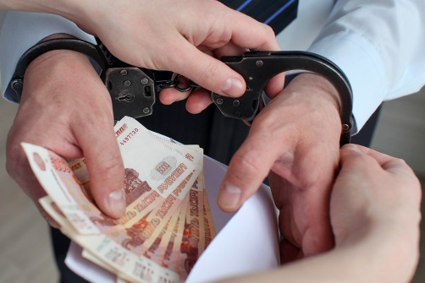


Ответственность за коррупцию
За совершение коррупционных правонарушений граждане несут уголовную, административную, гражданско-правовую и дисциплинарную ответственность в соответствии с законодательством Российской Федерации.
Самым мягким наказанием за получение взятки является штраф, а самым суровым - лишение свободы на срок до 15 лет. Кроме того, за получение взятки лишают права занимать определенные должности или заниматься определенной деятельностью.
Перед законом отвечает не только лицо, которое получает взятку, но и то лицо, которое взятку дает, или от чьего имени взятка передается взяткополучателю. В случае, если взятка передается через посредника, то он также подлежит уголовной ответственности за пособничество в даче взятки.

Slide 9
Спасибо за внимание!

